Slide 1
Universidad Nacional Federico Villarreal
Facultad Ingeniería Industrial y de Sistemas
Plan de Tesis
Propuesta de mejora e implementación del proceso logístico de compra y abastecimiento de insumos en el Laboratorio clínico R.L. SAC del distrito de Pachacamac 2021
Autor
Castañeda Montes Jefferson
Semestre Académico 2020-2

Slide 2
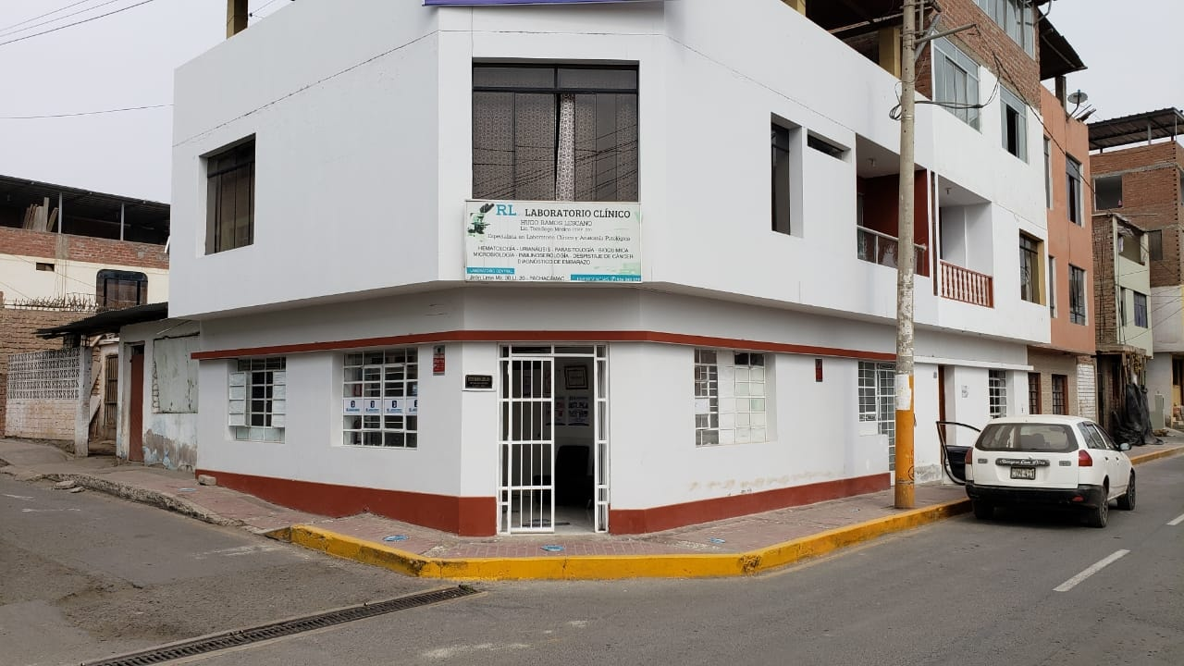
EMPRESA
Laboratorio Clínico R.L. SAC
Dirección Legal: Av. Lima Mza. 30 Lote. 20 Pueblo de Pachacamac
Distrito / Ciudad: Pachacamac
Departamento: Lima, Perú
RUC: 20603500025
https://www.facebook.com/Labclisac/

Slide 3
ANTECEDENTES
(Oblitas y Chavez, 2017)
Automatización de los procesos de compras, Brindará flexibilidad, seguridad y control de los procesos que abarca la cadena de abastecimiento de la empresa.
control de stock mediante alertas que indicarán cuando es necesario abastecer un almacén.
Aplicación de buenas prácticas BPM como indicadores y reportes que faciliten la planificación de abastecimiento de la empresa.
(Agip y Andrade, 2007).
“Proponer la aplicación del enfoque de Gestión por procesos (BPM) en sus fases de diseño (modelamiento) y análisis (simulación), para la mejora continua y mejora radical de procesos.”,
Con la aplicación de la metodología de mejora continua para el caso Telecom, las mejoras realizadas de manera continua generan valor para la empresa reduciendo tiempos, costos y mejorando la calidad paulatinamente; lo cual permite mejoras a un bajo riesgo.
CIFRAS HALLADAS
En las empresas, una deficiente gestión logística en la cadena de suministro genera una pérdida económica de un 10% en su balance general contable (KPMG)
Un 90% de empresas afirman que la logística y cadena de suministro son pilares esenciales para obtener mejores resultados en sus actividades (según GS1 México).
De igual forma se percibe un incremento en la insatisfacción de los clientes que llega hasta un 25%, esto debido a la demora en la atención de sus pedidos. (Delloite)

Slide 4
MARCO TEORICO
Compras: “Es el proceso de adquisición de insumos, repuestos y materiales en la cantidad necesaria, a la calidad adecuada y al precio conveniente, puestos a disposición de operaciones en el lugar y momento requerido (Dra. Benita Vega de Ching)”.
Logística: Según (Lamb, Hair y McDaniel), es "el proceso de administrar estratégicamente el flujo y almacenamiento eficiente de las materias primas, de las existencias en proceso y de los bienes terminados del punto de origen al de consumo".
Cadena Suministro: Para (David Blanchard - 2007), una cadena de suministro, en sus elementos básicos, viene a ser una secuencia de acontecimientos y procesos que tiene un producto; es decir, se extiende desde el proveedor hasta el cliente final.
Almacén: de acuerdo con (Render & Heizer, 2014), sostiene que un almacén puede servir como un punto de aplazamiento en el proceso, proporcionando el procesamiento de valor agregado para el cliente final, justo antes del envió.
Inventario: Asimismo, para (Castro, 2018) El correcto orden y administración de inventarios es uno de los principales factores que inciden en el desempeño de las empresas y en las ganancias que se obtienen.
Proceso: Segun (Contreras, Olaya, & Matos, 2017) es un conjunto de actividades agrupadas por características similares que se desarrollan de manera secuencial, ordenada y sistemática que permite la obtención de resultados para el logro de los objetivos.

Slide 5
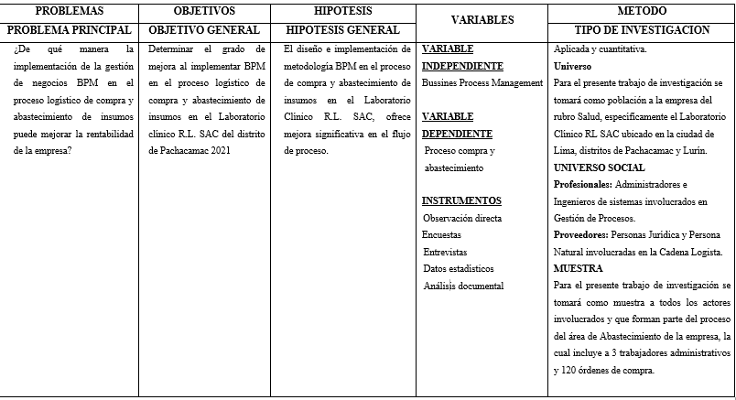
MATRIZ CONSISTENCIA

Slide 6
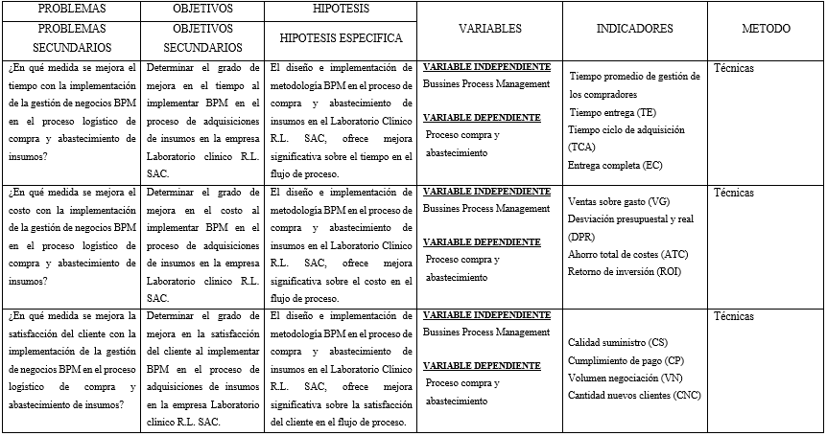
MATRIZ CONSISTENCIA

Slide 7
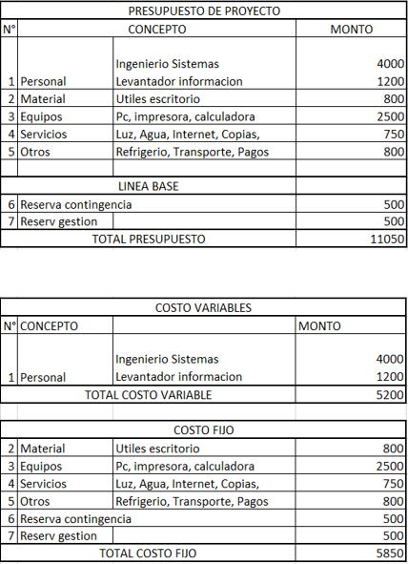
PRESUPUESTO

Slide 8
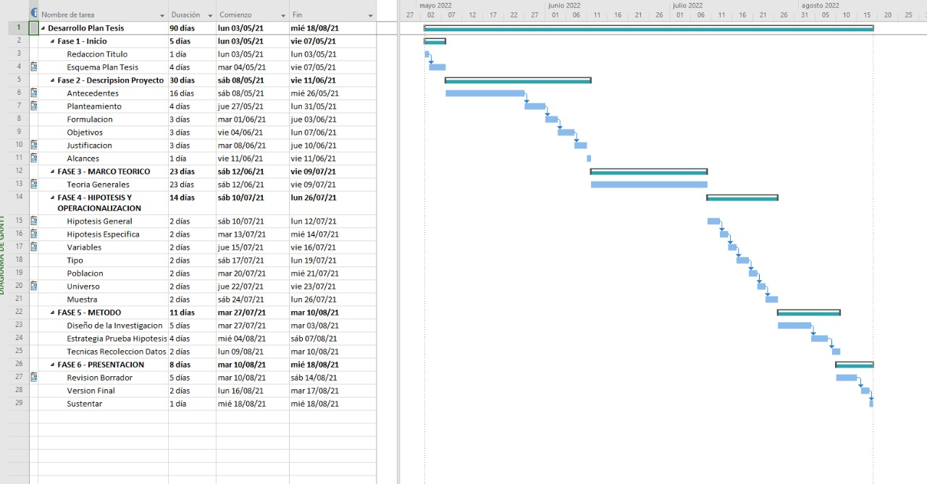
CRONOGRAMA

Slide 9
